Slide 1
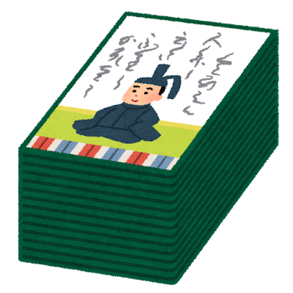
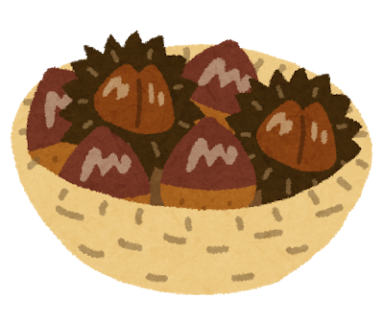
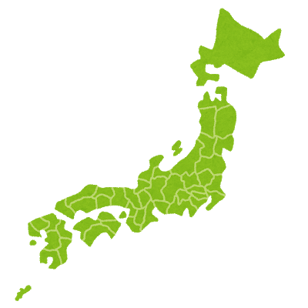
小学４年生 漢字
東京書籍（下）
クリックで漢字の読みが出ます。
右上の番号は、教科書に出てくる順です。
〇くらしの中の和と洋
〇百人一首の世界
〇聞いてほしいな、心に残っている出来事
〇言葉で考えを伝える
〇つなぐ言葉の働き
〇数え方を生みだそう
〇ごんぎつね
〇同じ読み方の漢字
〇「ふるさとの食」を伝えよう
〇都道府県の漢字
〇じゅく語の意味を考える
〇世界一美しいぼくの村
〇本をみんなにすすめよう
〇「言葉のタイムカプセル」を残そう

Slide 2
くらしの中の和と洋
１
衣食住
い
しょく
じゅう

Slide 3
くらしの中の和と洋
２
交じる
ま

Slide 4
くらしの中の和と洋
３
良い
よ

Slide 5
くらしの中の和と洋
４
調節
ちょう せつ

Slide 6
くらしの中の和と洋
５
かん単
たん

Slide 7
くらしの中の和と洋
６
料理
りょう
り

Slide 8
くらしの中の和と洋
７
氏名
し
めい

Slide 9
くらしの中の和と洋
８
各種
かく しゅ

Slide 10
聞いてほしいな、心に残っている出来事
９
残る
のこ

Slide 11
聞いてほしいな、心に残っている出来事
１０
塩
しお

Slide 12
つなぐ言葉の働き
１１
栄養
えい よう

Slide 13
つなぐ言葉の働き
１２
照る
て

Slide 14
つなぐ言葉の働き
１３
祝日
しゅく じつ

Slide 15
つなぐ言葉の働き
１４
試合
し
あい

Slide 16
つなぐ言葉の働き
１５
熊
くま

Slide 17
つなぐ言葉の働き
１６
鹿
しか

Slide 18
ごんぎつね
１７
城
しろ

Slide 19
ごんぎつね
１８
菜種
な
たね

Slide 20
ごんぎつね
１９
井戸
い
ど

Slide 21
ごんぎつね
２０
折る
お

Slide 22
ごんぎつね
２１
積む
つ

Slide 23
ごんぎつね
２２
松
まつ

Slide 24
ごんぎつね
２３
不思議
ふ
し
ぎ

Slide 25
ごんぎつね
２４
縄
なわ

Slide 26
ごんぎつね
２５
固める
かた

Slide 27
ごんぎつね
２６
情景
じょう けい

Slide 28
ごんぎつね
２７
松竹梅
しょう
ちく
ばい

Slide 29
「ふるさとの食」を伝えよう
２８
宮城
みや ぎ

Slide 30
「ふるさとの食」を伝えよう
２９
挙げる
あ

Slide 31
「ふるさとの食」を伝えよう
３０
産地
さん ち

Slide 32
「ふるさとの食」を伝えよう
３１
健康
けん こう

Slide 33
「ふるさとの食」を伝えよう
３２
梨
なし

Slide 34
「ふるさとの食」を伝えよう
３３
昨年
さく ねん

Slide 35
「ふるさとの食」を伝えよう
３４
孫
まご

Slide 36
「ふるさとの食」を伝えよう
３５
郡
ぐん

Slide 37
じゅく語の意味を考える
３６
以上
い
じょう

Slide 38
じゅく語の意味を考える
３７
寒冷
かん れい

Slide 39
じゅく語の意味を考える
３８
冷たい
つめ

Slide 40
じゅく語の意味を考える
３９
勝敗
しょう はい

Slide 41
じゅく語の意味を考える
４０
敗れる
やぶ

Slide 42
じゅく語の意味を考える
４１
右折
う
せつ

Slide 43
じゅく語の意味を考える
４２
熱湯
ねっ とう

Slide 44
じゅく語の意味を考える
４３
熱い
あつ

Slide 45
じゅく語の意味を考える
４４
不満
ふ
まん

Slide 46
じゅく語の意味を考える
４５
無色
む
しょく

Slide 47
じゅく語の意味を考える
４６
未知
み
ち

Slide 48
じゅく語の意味を考える
４７
願望
がん ぼう

Slide 49
じゅく語の意味を考える
４８
老木
ろう ぼく

Slide 50
本をみんなにすすめよう
４９
帯
おび

Slide 51
本をみんなにすすめよう
５０
手芸
しゅ げい

Slide 52
本をみんなにすすめよう
５１
発芽
はつ が

Slide 53
本をみんなにすすめよう
５２
希望
き
ぼう

Slide 54
本をみんなにすすめよう
５３
芽生える
め
ば

Slide 55
百人一首の世界
５４
季節
き
せつ

Slide 56
百人一首の世界
５５
札
ふだ

Slide 57
百人一首の世界
５６
暗唱
あん しょう

Slide 58
言葉で考えを伝える
５７
児童会
じ
どう
かい

Slide 59
言葉で考えを伝える
５８
人口
じん こう

Slide 60
言葉で考えを伝える
５９
町民
ちょう みん

Slide 61
数え方を生みだそう
６０
便利
べん り

Slide 62
数え方を生みだそう
６１
歩む
あゆ

Slide 63
数え方を生みだそう
６２
英語
えい ご

Slide 64
数え方を生みだそう
６３
建物
たて もの

Slide 65
数え方を生みだそう
６４
副長官
ふく
ちょう
かん

Slide 66
数え方を生みだそう
６５
管理
かん り

Slide 67
数え方を生みだそう
６６
清水
しみず

Slide 68
数え方を生みだそう
６７
安静
あん せい

Slide 69
数え方を生みだそう
６８
静かな
しず

Slide 70
数え方を生みだそう
６９
昨日
きのう

Slide 71
同じ読み方の漢字
７０
機械
き
かい

Slide 72
同じ読み方の漢字
７１
成功
せい こう

Slide 73
同じ読み方の漢字
７２
目標
もく ひょう

Slide 74
同じ読み方の漢字
７３
博物館
はく
ぶつ
かん

Slide 75
同じ読み方の漢字
７４
直径
ちょっ けい

Slide 76
同じ読み方の漢字
７５
南極
なん きょく

Slide 77
同じ読み方の漢字
７６
課題
か
だい

Slide 78
都道府県の漢字
７７
新潟
にい がた

Slide 79
都道府県の漢字
７８
富山
と やま

Slide 80
都道府県の漢字
７９
岐阜
ぎ ふ

Slide 81
都道府県の漢字
８０
茨城
いばら
き

Slide 82
都道府県の漢字
８１
栃木
とち ぎ

Slide 83
都道府県の漢字
８２
群馬
ぐん ま

Slide 84
都道府県の漢字
８３
埼玉
さい たま

Slide 85
都道府県の漢字
８４
千葉
ち
ば

Slide 86
都道府県の漢字
８５
神奈川
か な がわ

Slide 87
都道府県の漢字
８６
静岡
しず おか

Slide 88
都道府県の漢字
８７
滋賀
し が

Slide 89
都道府県の漢字
８８
大阪
おお さか

Slide 90
都道府県の漢字
８９
奈良
な ら

Slide 91
都道府県の漢字
９０
鳥取
とっ とり

Slide 92
都道府県の漢字
９１
香川
か
がわ

Slide 93
都道府県の漢字
９２
愛媛
え ひめ

Slide 94
都道府県の漢字
９３
佐賀
さ
が

Slide 95
都道府県の漢字
９４
長崎
なが さき

Slide 96
都道府県の漢字
９５
熊本
くま もと

Slide 97
都道府県の漢字
９６
大分
おお いた

Slide 98
都道府県の漢字
９７
鹿児島
か ご しま

Slide 99
世界一美しいぼくの村
９８
果物
くだもの

Slide 100
世界一美しいぼくの村
９９
競走
きょう そう

Slide 101
世界一美しいぼくの村
１００
信じる
しん

Slide 102
世界一美しいぼくの村
１０１
億
おく

Slide 103
世界一美しいぼくの村
１０２
兆
ちょう

Slide 104
世界一美しいぼくの村
１０３
借用
しゃく よう

Slide 105
世界一美しいぼくの村
１０４
借りる
か

Slide 106
世界一美しいぼくの村
１０５
指令
し
れい

Slide 107
世界一美しいぼくの村
１０６
時候
じ
こう

Slide 108
「言葉のタイムカプセル」を残そう
１０７
公害
こう がい

